Slide 1
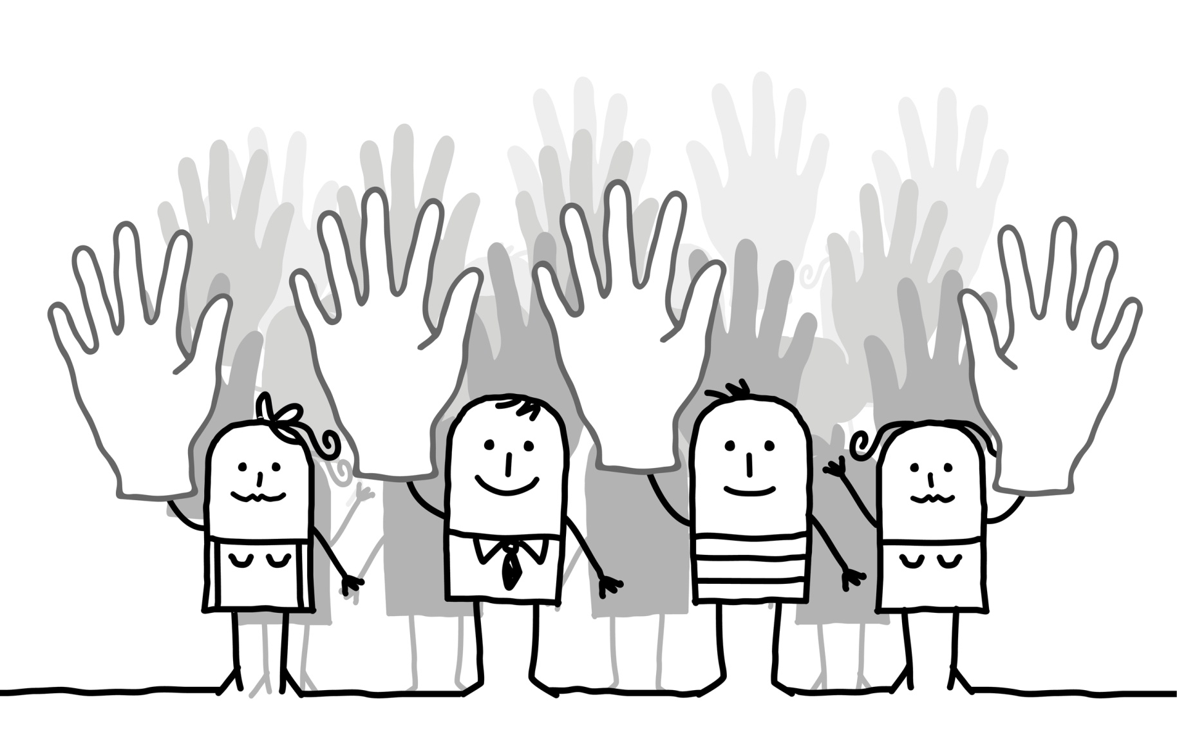
DEMOKRATIE ODER MONARCHIE?

Slide 2

DEMOKRATIE
Das Wort Demokratie kommt aus dem Griechischen und bedeutet "Volksherrschaft". In jedem Staat gibt es eine Ordnung, die festlegt, wer in diesem Staat bestimmen darf. Wer also zum Beispiel festlegen darf, an welche Gesetze sich alle halten müssen. In einer Demokratie bestimmen darüber die Bürger des Volkes in Wahlen.

Slide 3
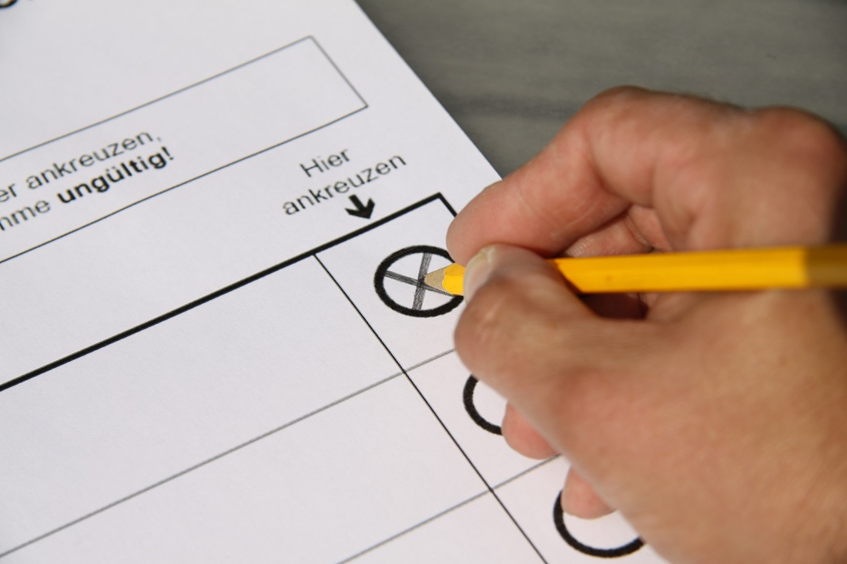
DIE IDEE DER DEMOKRATIE
Die Idee der Volksherrschaft, also der Demokratie, ist schon ziemlich alt. Kluge Menschen haben sich diese Staatsordnung im sechsten Jahrhundert vor Christus ausgedacht. Sie fanden es sehr ungerecht, dass immer nur einer, wie zum Beispiel ein König oder Kaiser, die Macht in einem Staat hatte. Ihre Idee damals war, dass jeder Bürger in einem Staat das Recht haben muss, mitzubestimmen, was in seinem Land passiert. Jeder Bürger sollte also ein Stück Macht bekommen.

Slide 4
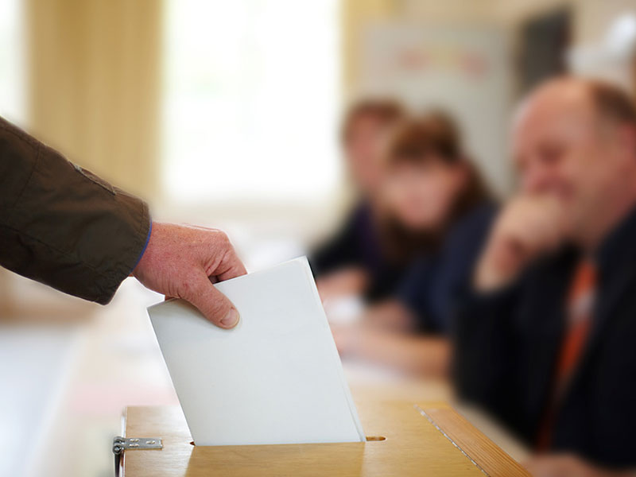
DIE IDEE DER DEMOKRATIE
Stellen Sie Ihnen vor, alle Erwachsenen in Deutschland müssten immer über jedes Gesetz mitentscheiden. Das würde ewig dauern. Außerdem gibt es natürlich viele verschiedene Meinungen. Gar nicht so einfach, sich zu einigen. Deshalb gibt es in jedem demokratischen Staat Wahlen – so wie in Deutschland. Die Wähler wählen Politiker, die sie und ihre Meinung vertreten.

Slide 5
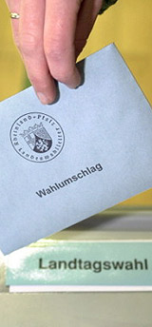
FREIE UND GEHEIME WAHLEN
Ganz wichtig in einer Demokratie ist, dass die Wahlen frei und geheim sind. Frei heißt, dass jeder den Politiker wählen darf, den er am besten findet. Niemand darf gezwungen werden, einen bestimmten Politiker zu wählen. Es ist auch verboten, den Wählern Geld zu bezahlen, damit sie einen bestimmten Politiker wählen. Geheim heißt: Niemand muss verraten, wen er gewählt hat.

Slide 6
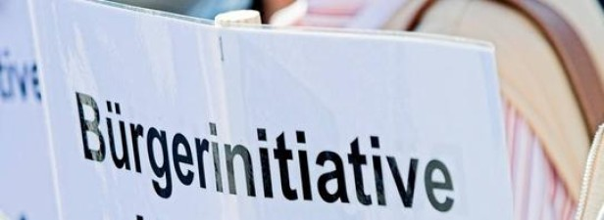
DIE MACHT DER BÜRGER
Die Macht der Bürger in einer Demokratie besteht also darin, die zu wählen, die das Sagen haben – und sie wieder abzuwählen, wenn ihnen die Arbeit der Politiker nicht gefällt. Deshalb ist es in einer Demokratie ganz wichtig, dass in bestimmten Zeitabständen immer wieder neu gewählt wird. In einer Demokratie können die Politiker nicht einfach machen, was sie wollen. Sie müssen immer überlegen, was ihre Wähler wollen. Was sie tun müssen und dürfen, ist außerdem in Gesetzen geregelt, an die sich alle halten müssen.

Slide 7
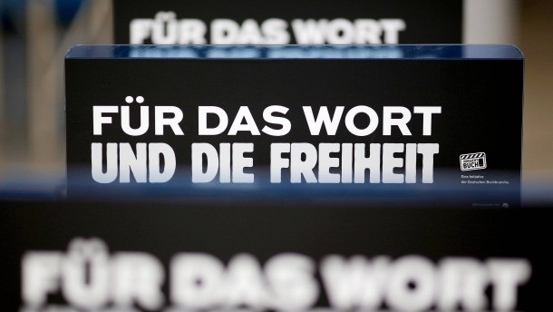
DIE MACHT DER BÜRGER
In einer Demokratie hat jeder das Recht, seine Meinung frei zu sagen. Niemand muss Angst haben, dafür bestraft zu werden. Doch es gibt immer noch Länder, in denen es keine Demokratie gibt.

Slide 8
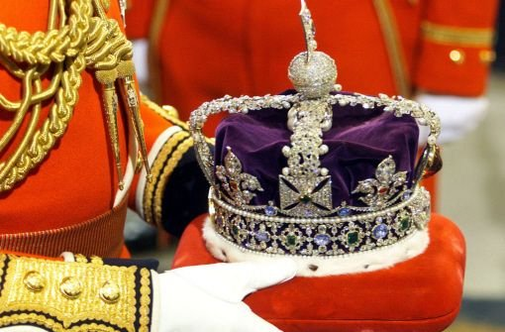
MONARCHIE
Das lateinische Wort "Monarchie" bedeutet Alleinherrschaft. Das heißt, ein Land wird von einer einzigen Person regiert: dem Monarchen. Der Monarch ist nicht gewählt, sondern meist ein König oder eine Königin. Das kann man nur werden, wenn man in eine Königsfamilie hineingeboren wurde, also Prinz oder Prinzessin war.

Slide 9
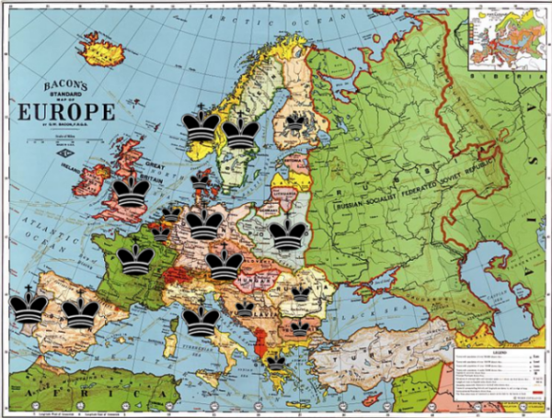
MONARCHIEN IN EUROPA
In Europa haben folgende Länder noch einen König oder eine Königin: Belgien, Dänemark, Großbritannien, die Niederlande, Norwegen, Schweden und Spanien. Die Könige und Königinnen dürfen aber nicht alleine bestimmen. In all diesen Ländern gibt es auch eine Regierung, die vom Volk gewählt wurde. Die Regierung und die Monarchen arbeiten zusammen und entscheiden gemeinsam, was in ihrem Land passiert. Es gibt nur noch wenige Länder, in denen Könige alleine herrschen – zum Beispiel Saudi-Arabien oder Brunei.

Slide 10
FRAGEN
Was ist Demokratie?
Was ist Monarchie?
Aus welchen Sprachen kommen die beiden Wörter?
Wie kommen Politiker zur Macht in einem demokratischen Staat?
Worin besteht die Macht der Bürger in einer Demokratie?
In welchen Ländern gibt es Monarchie?
Herrschen nur Könige in diesen Ländern?

